Slide 1
འབྲེལ་བ་རྩ་ཡི་གནས་ལུགས།
ཀན་སུའུ་ཀྲུང་དབྱི་སློབ་ཆེན་བོད་ལུགས་གསོ་རིག་སློབ་གླིང་།
མགོན་པོ་སྐྱབས།༼ཚེ་རིག་པ༽

Slide 2
གསུམ་པ། འབྲེལ་བ་རྩ་ཡི་གནས་ལུགས།
སྲོག་རྩ་ནག་པོའི་འབྲེལ་ཚུལ།
༼༡༽ སྦས་པའི་རྩ་ཆེན་བརྒྱད།
ཚིགས་པ་གསུམ་ནས་རྩ་གསུམ་མདུན་དུ་འབྱུང་།། ༼上腔静脉 升主动脉 肺动脉༽དབུས་ཀྱི་རྩ་ལས་སྙིང་ནི་འབྲས་བུའི་ཚུལ།། ༼升主动脉1 ༽སུལ་གསུམ་ནང་ན་རྩ་ལྔ་རླུང་རྩ་དབུས།། ༼？？？༽ རླུང་ཁྲག་འདྲེས་པའི་རྩ་བཞི་ཕྱོགས་བཞི་གནས།། ༼头臂干 左颈总动脉 左锁骨下动脉 胸主动脉 ༽ གཡས་གཡོན་རྩ་ནི་གློ་བུ་གཉིས་ལ་ཟུག། ༼肺动脉2 ༽ཚིགས་པ་དགུ་ནས་རྩ་གཅིག་མཆིན་པར་ཟུག།༼肝总动脉1༽མཆིན་པའི་ལུང་ཆེན་མཆིན་དྲི་ནག་པོར་འབྲེལ།། དེ་བཞིན་མཆེར་པ་༼脾动脉1༽མཁལ་མ་༼肾动脉2༽བསམ་སེར་༼睾丸动脉(精索内动脉 )༼ཕོ༽ 卵巢动脉༼མོ༽ འ བྲེལ།།

Slide 3
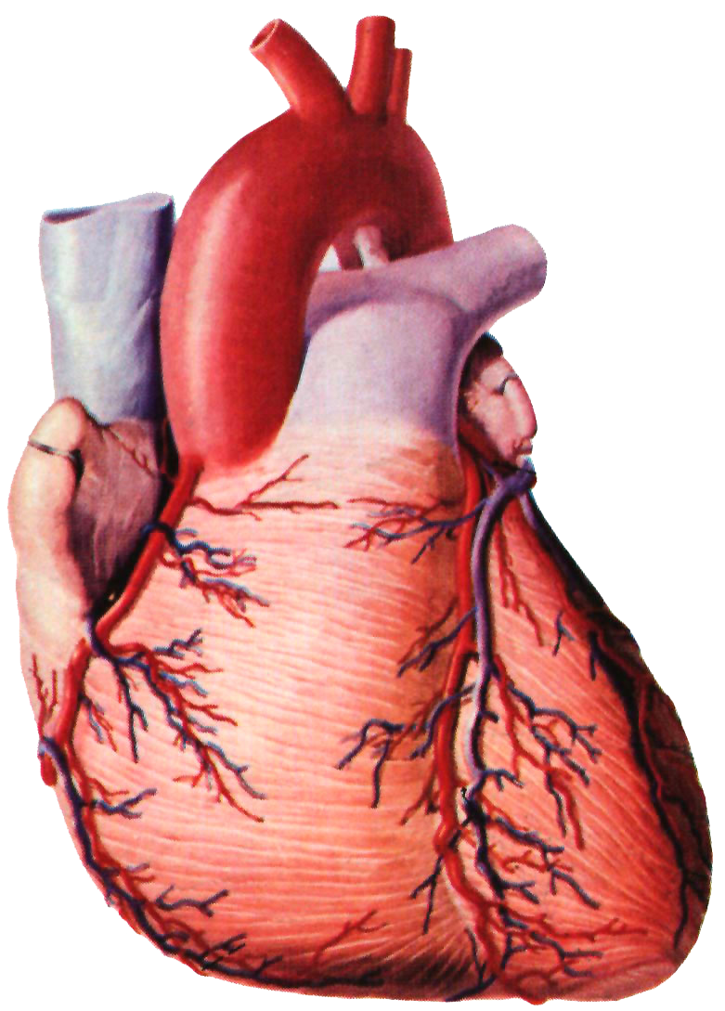
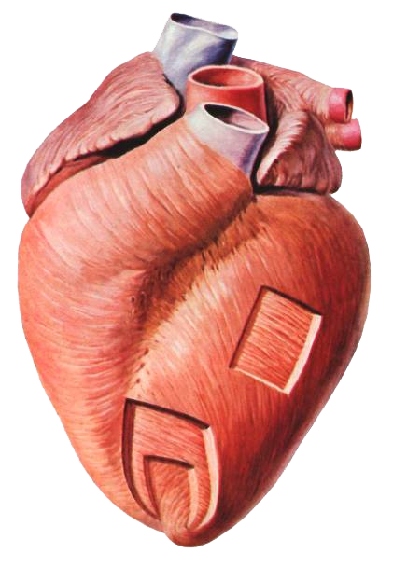
ཚིགས་པ་གསུམ་ནས་རྩ་གསུམ་མདུན་དུ་འབྱུང་།། དབུས་ཀྱི་རྩ་ལས་སྙིང་ནི་འབྲས་བུའི་ཚུལ།།
སྙིང་དང་འབྲེལ་བའི་རྩ་གཅིག
上腔静脉
肺动脉
升主动脉

Slide 4
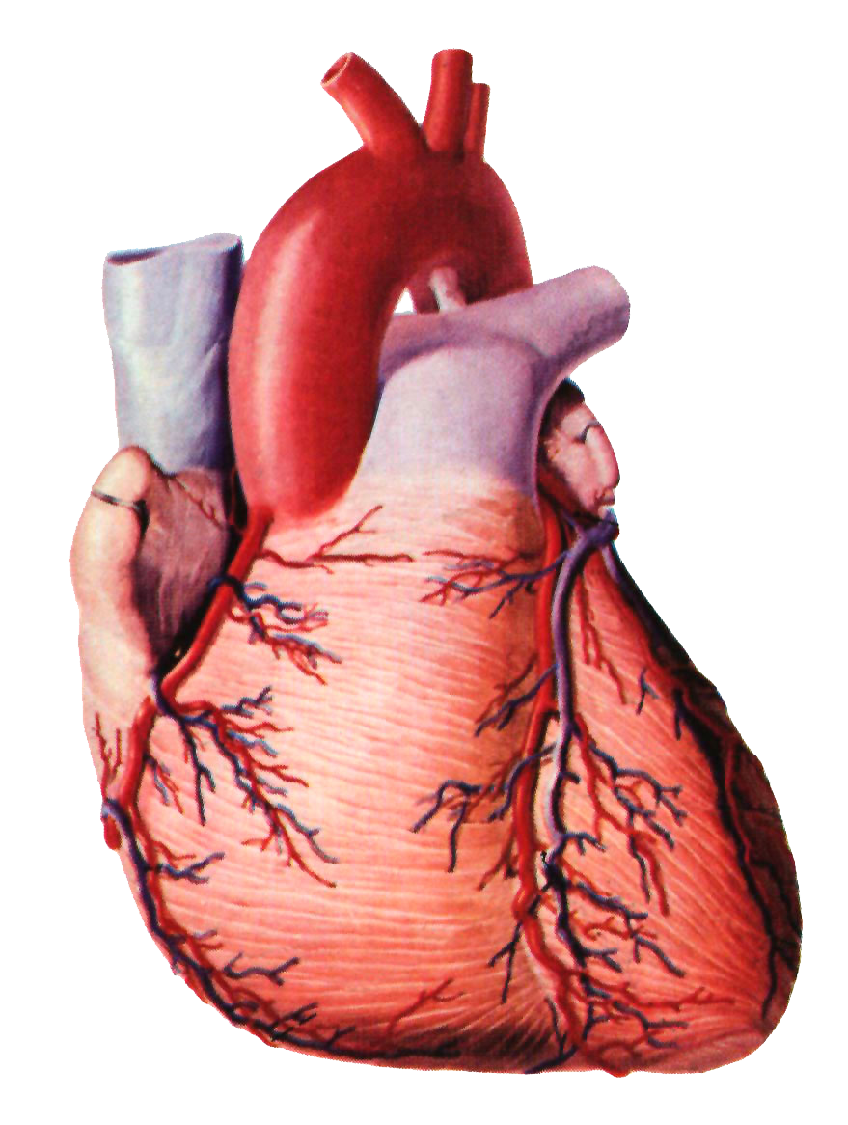
རླུང་ཁྲག་འདྲེས་པའི་རྩ་བཞི་ཕྱོགས་བཞི་གནས།།
2
1
3
4

Slide 5
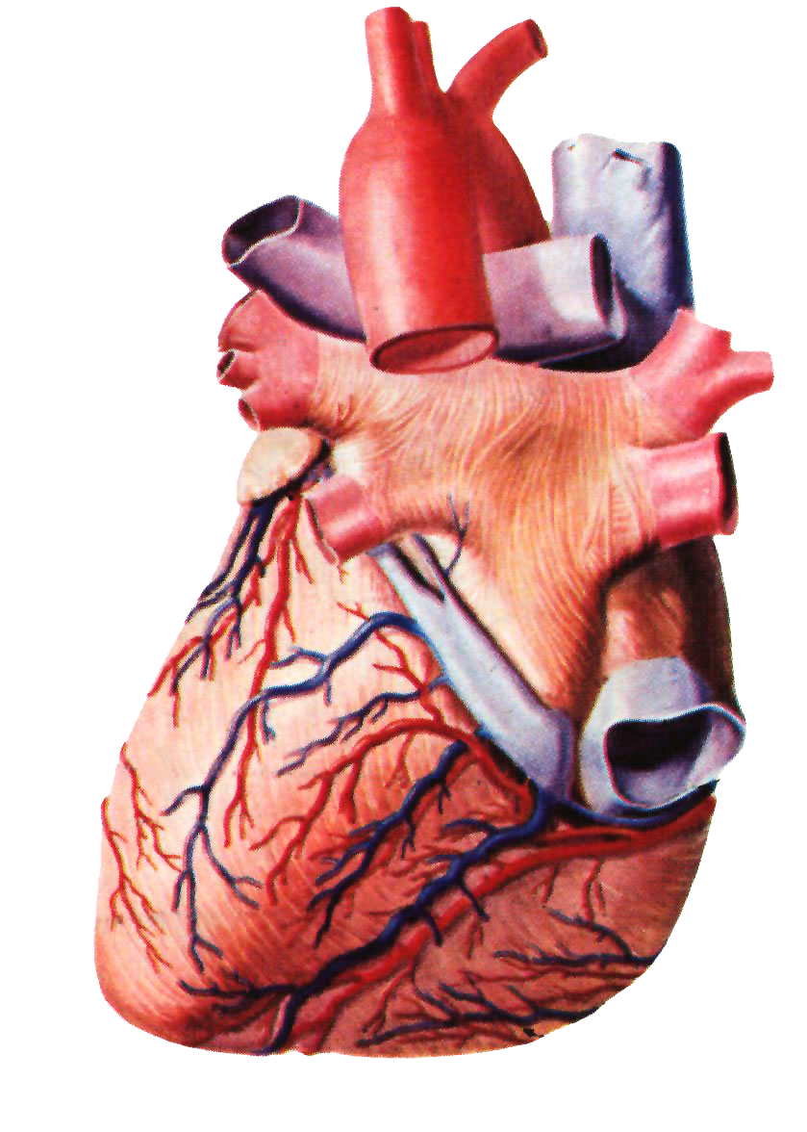
གཡས་གཡོན་རྩ་ནི་གློ་བུ་གཉིས་ལ་ཟུག།
གློ་བུ་གཉིས་ལ་ཟུག་པའི་རྩ་གཉིས།

Slide 6
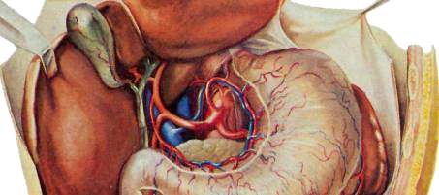
ཚིགས་པ་དགུ་ནས་རྩ་གཅིག་མཆིན་པར་ཟུག། མཆིན་པའི་ལུང་ཆེན་མཆིན་དྲི་ནག་པོར་འབྲེལ།།
མཆིན་པར་འབྲེལ་བའི་རྩ་གཅིག

Slide 7
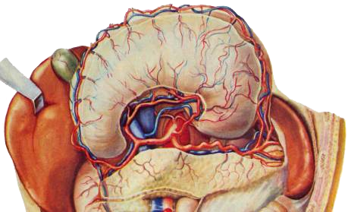
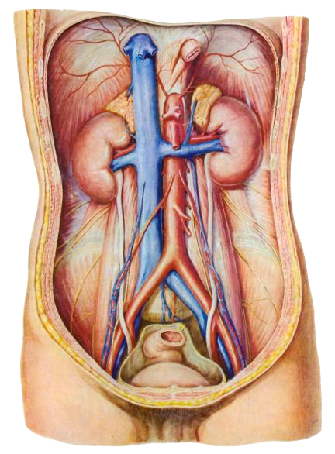
དེ་བཞིན་མཆེར་པ་མཁལ་མ་བསམ་སེར་འ བྲེལ།།
མཆིན་པར་འབྲེལ་བའི་རྩ་གཅིག
བསམ་སེའམ་འབྲས་བུ་འབྲེལ་བའི་རྩ་གཅིག
མཁལ་མར་འབྲེལ་བའི་རྩ་གཉིས།

Slide 8
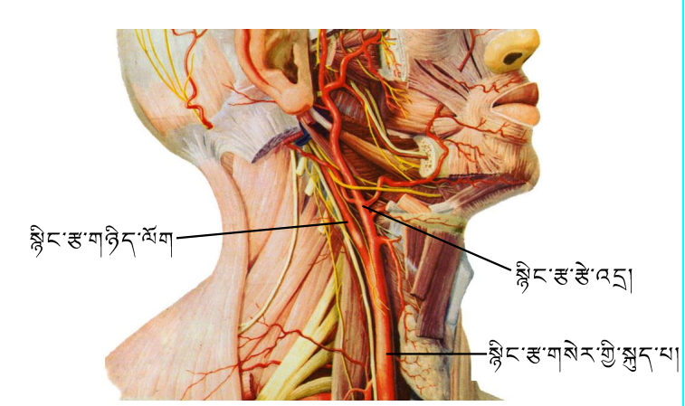
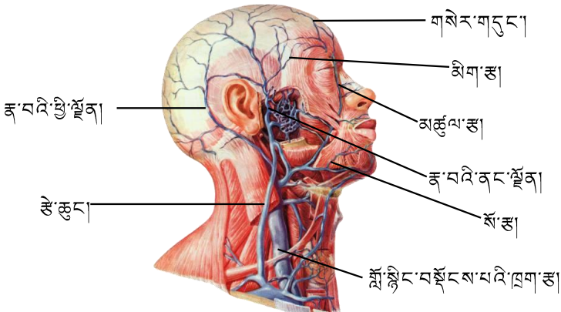
༼༢༽ ཡན་ལག་ཕྱི་འབྲེལ་མངོན་པའི་རྩ་བཅུ་དྲུག
མགོའི་འཕར་རྩ་བཞི།

Slide 9
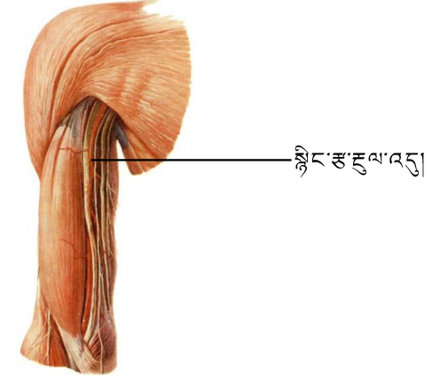
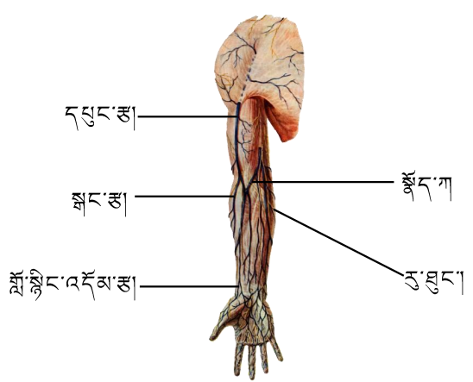
༼༢༽ ཡན་ལག་ཕྱི་འབྲེལ་མངོན་པའི་རྩ་བཅུ་དྲུག
ལག་པར་བཞི།

Slide 10
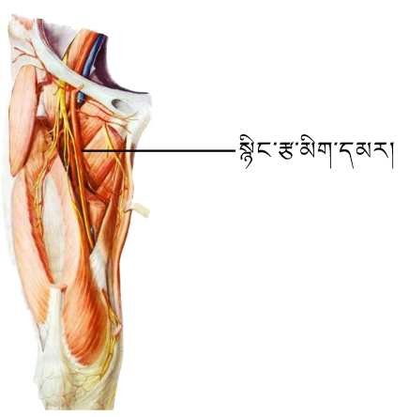
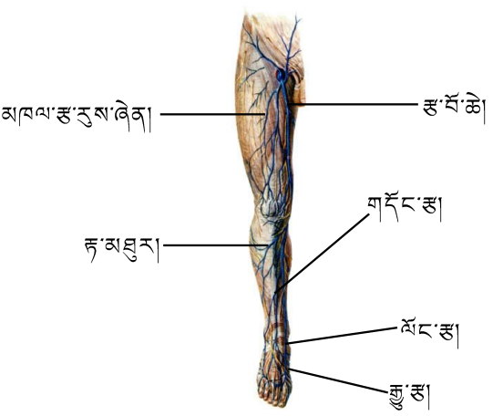
༼༢༽ ཡན་ལག་ཕྱི་འབྲེལ་མངོན་པའི་རྩ་བཅུ་དྲུག
རྐང་པར་བཞི།

